Slide 1
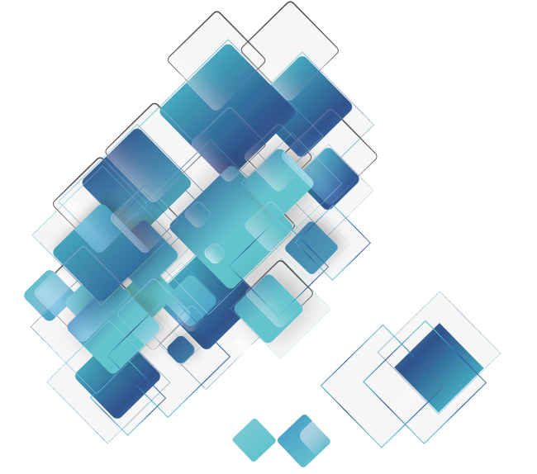
程序设计实验
花样黑白棋AI
张逸凯 171840708

Slide 2
目录
CONTENTS
数据结构设计
界面设计
后续功能扩展
PART 01
PART 02
PART 03
PART 04
PART 05
PART 06
模块划分
核心功能
算法
需求分析

Slide 3
01
需求分析
Requirements Analysis

Slide 4
01
一个牛逼的下棋机器人
02
Requirements
Analysis
更多的模式体验:
1. 玩家 vs 玩家
2. 机器人 vs 机器人 (用户观战)
3. 模拟直播解说
03
04
05
Notes:
4

Slide 5
02
数据结构设计
Data Structure Design

Slide 6
大体布局 :
实时当前棋盘
所有棋盘记录 记录池
禁手状态棋盘
权值表
权值顺序表
二维数组
(可能改为用位图实现)
栈式链表
(底层数据结构是链表, 但是又有栈的特性)
(可以充分拟合算法函数递归的特性)
栈
BYTE数组
(unsigned char)

Slide 7
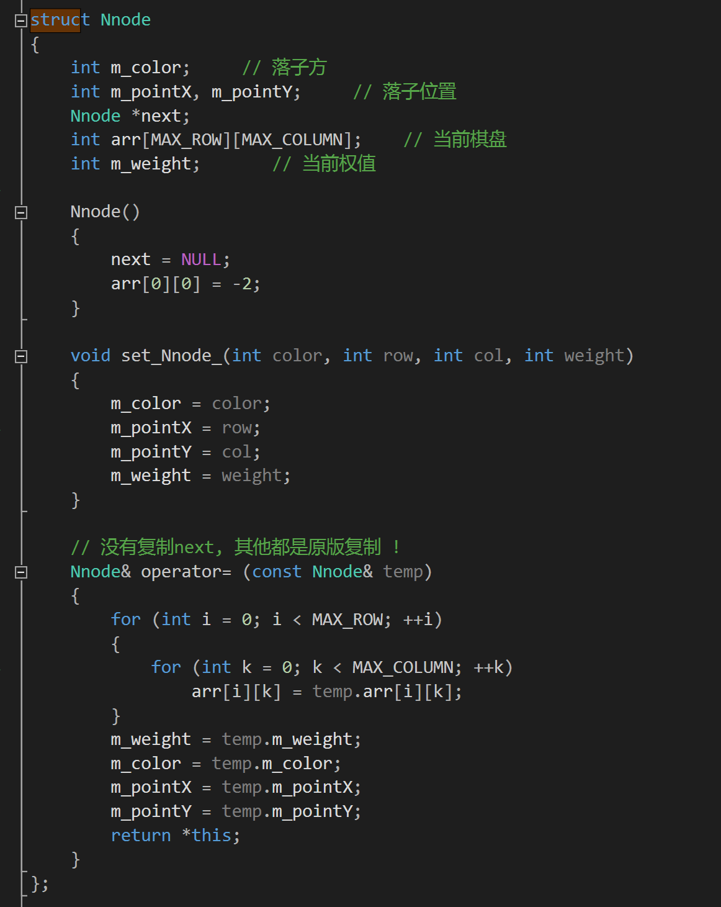
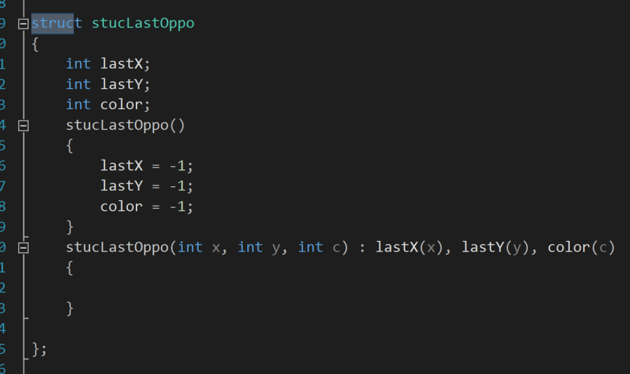
具体结构体:

Slide 8
03
模块划分
Module Design

Slide 9
文件类
Reversi类是main函数调用的
聚集 Record 类, 接口到data类
含有算法函数
Reversi类
Record类里有记录操作棋盘的函数
为主要的算法函数提供基础
Record类
DATA类
Data类里储存实时棋盘, 栈棋盘, 链表棋盘的数据

Slide 10
04
界面设计
UI Design

Slide 11
05
核心功能/算法
Core Function/Algorithm

Slide 12
核心算法 :
最大最小算法

Slide 13
核心算法 :
Αβ剪枝

Slide 14
核心算法 :
蒙特卡洛
通过在初始位置随机3000盘计算机运行时间获得
适合计算机的总尝试次数, 根据此时可用的CPU核数分配
每一个线程的尝试次数, 一般都是5000+盘, 每次随机进行
到结束, 然后算黑赢的盘数占的比例, 没有剪枝
刚刚看了同学的exe输出的东西, 看到他对残局的处理(尝试次数
变得很多), 确实这是他用每次尝试的时间来控制结束的好处
我就是用单纯的初始时的CPU性能控制, 可能这里不如别人

Slide 15
06
后续功能拓展
Extensions

Slide 16
多线程优化
使初始时在不超时的情况下可以模拟20000+盘
02
抽奖环节
做了两个算法
(四个层次的水平:
最大最小无剪枝, 最大最小有剪枝+强估值, 蒙特卡洛可以用次数控制各种难度…)
只是最厉害的都很菜..
03
强大搜索
01
运费计算
04
评论点赞
05
贴心留言
编译器o2级别优化
速度大大提升
精美的棋盘打印再现

Slide 17
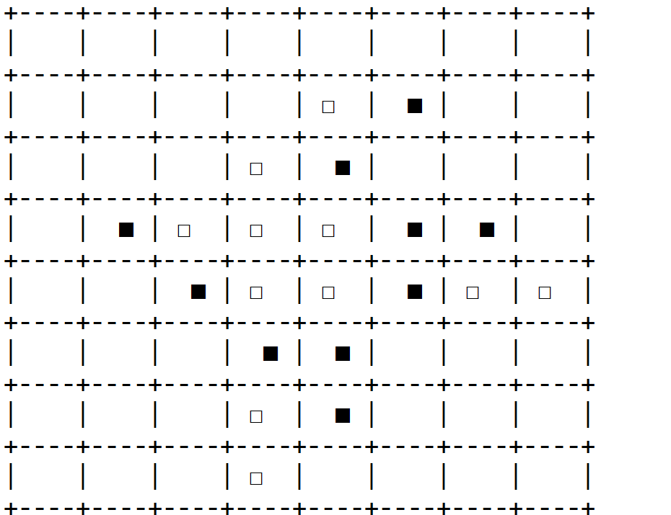
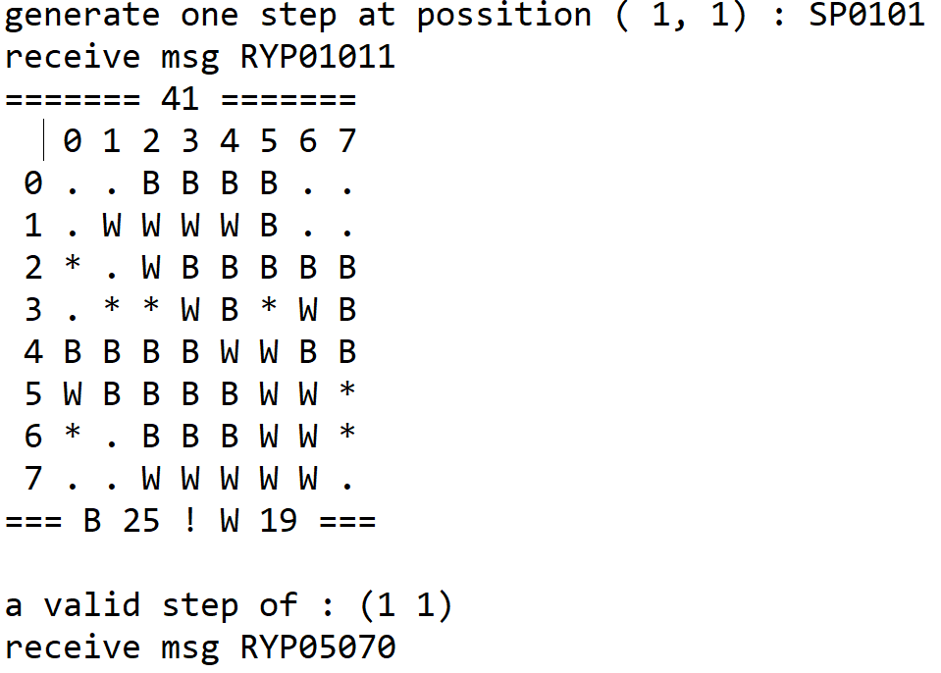
复盘写入文件
按时间盘数区别
复盘功能介绍
精妙的调试版棋盘
显示位置
Bfs算法计算运费
单位距离运费可改

